Slide 1



Slide 2


Extinción de Dominio
Administración y
Disposición de Activos de origen ilícito
Estrategias Innovadoras en la Administración de Bienes de Origen Ilícito
Presidencia

Slide 3
Orden del día
Aspectos Generales de la Administración de Bienes.
Nueva Concepción de la Administración de Bienes de Origen Ilícito.
¡Somos una entidad por procesos!.
El depósito provisional figura estratégica en al administración de bienes.
La Enajenación Temprana de Bienes con medidas cautelares.
Venta Masiva de Bienes.
Productividad Social y Desarrollo Territorial.
Administración de Sociedades con enfoque Corporativo.
Nuevos Negocios y retos.

Slide 4
Aspectos Generales de la Administración de Bienes de Origen Ilícito.
Presidencia

Slide 5
Extinción de Dominio - Concepto
L.1708/14 – Art.15
La extinción de dominio es una consecuencia patrimonial de actividades ilícitas o que deterioran gravemente la moral social, consistente en la declaración de titularidad a favor del Estado de los bienes a que se refiere esta ley, por sentencia, sin contraprestación ni compensación de naturaleza alguna para el afectado.
Constitucional
Art.34 Constitución
Independiente
No requiere sentencia previa penal
Autónoma
Principios y Reglas Propias
Real
Su objetivo son los bienes no las personas
Jurisdiccional
Compete a la Rama Judicial
Pública
Interés Común
Buena Fe
Exenta de Culpa
Intemporal
No hay Justo Título
Presidencia
Notes:
Sentencia C-374, 1997

Slide 6
¿Cuáles son las medidas tomadas?
Art. 88 de la L.1708/14 Modificado por la L.1849/17
Medida Cautelar: Suspensión del poder dispositivo, de considerarse razonable y necesario, se podrán decretar:
Embargo.
Secuestro.
Toma de posesión de bienes, haberes y negocios de sociedades, establecimientos de comercio o unidades de explotación económica.
Medidas restringidas por los elementos esenciales del debido proceso y por los principios de proporcionalidad y razonabilidad.
Materialización de Activos
Recepción de bienes. El Administrador del Frisco solamente administra bienes que hayan sido recibidos materialmente. Se entiende entregado un bien para administración del Frisco con la suscripción del acta de materialización de la medida cautelar en que se deja constancia de la entrega …
Presidencia

Slide 7
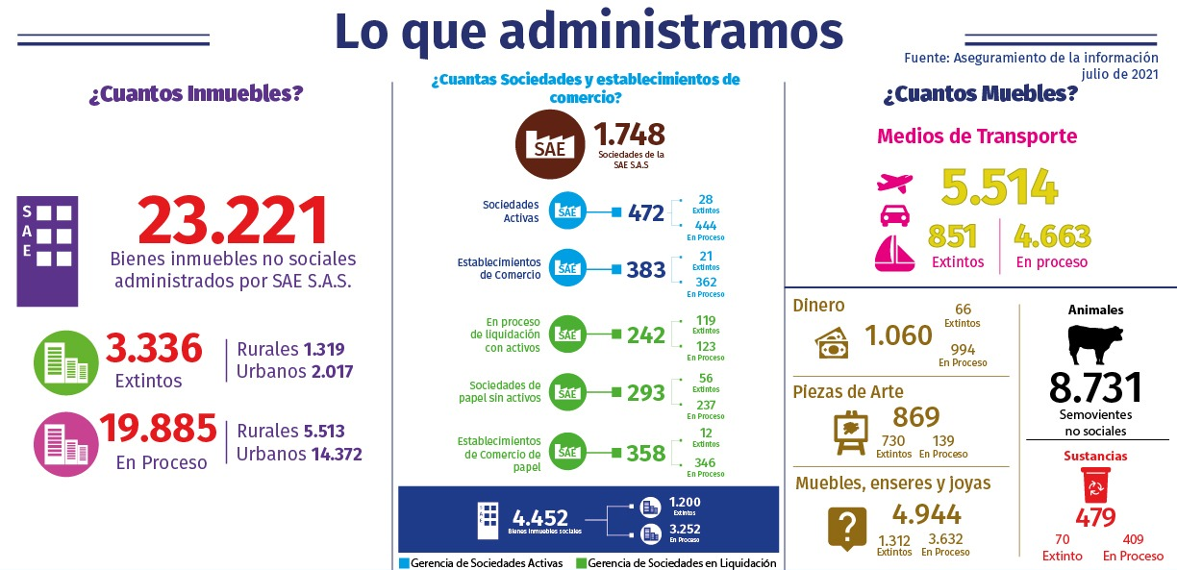
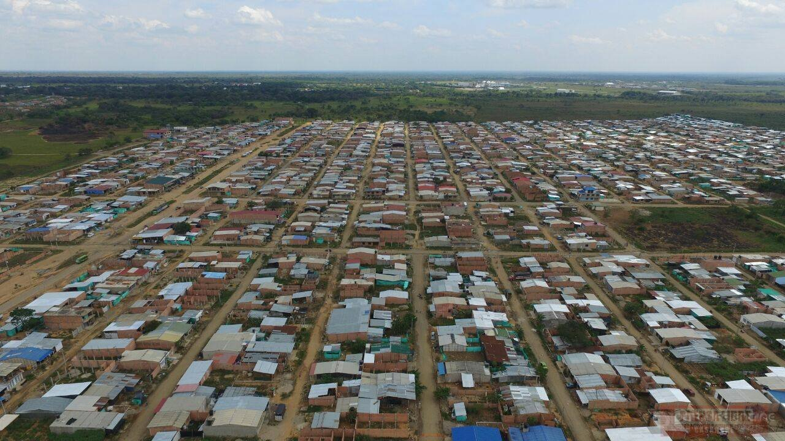

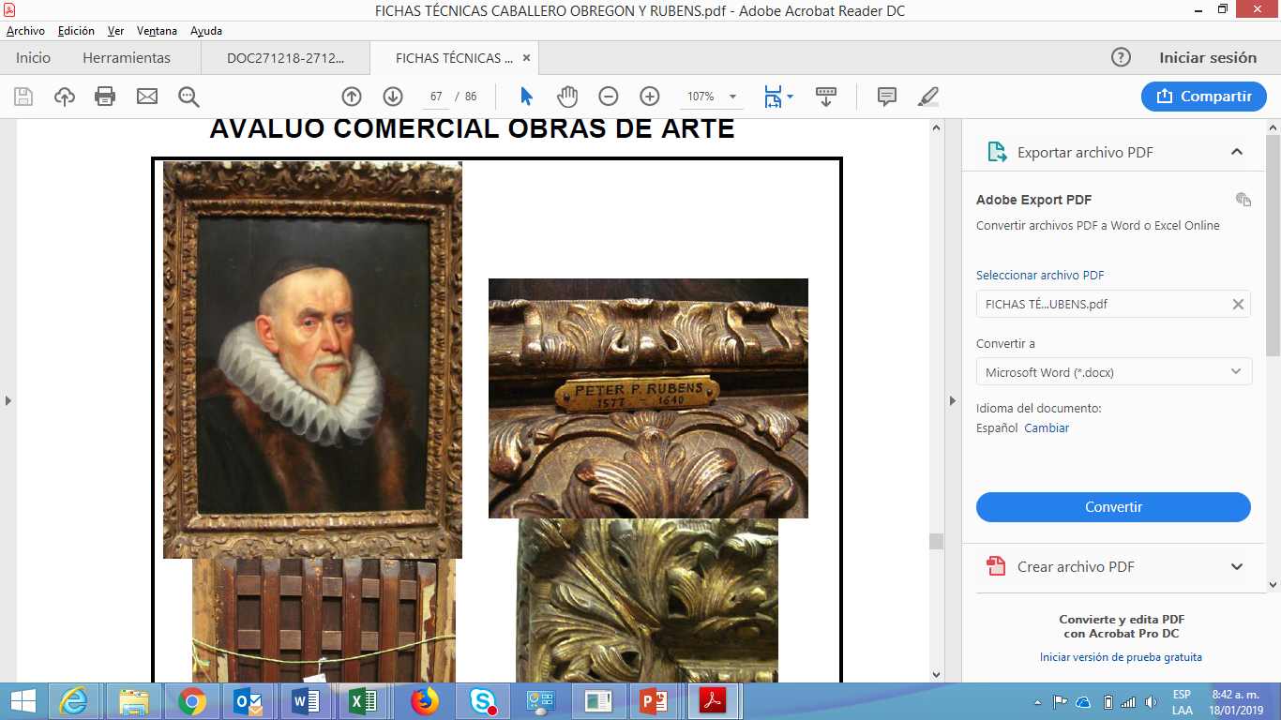



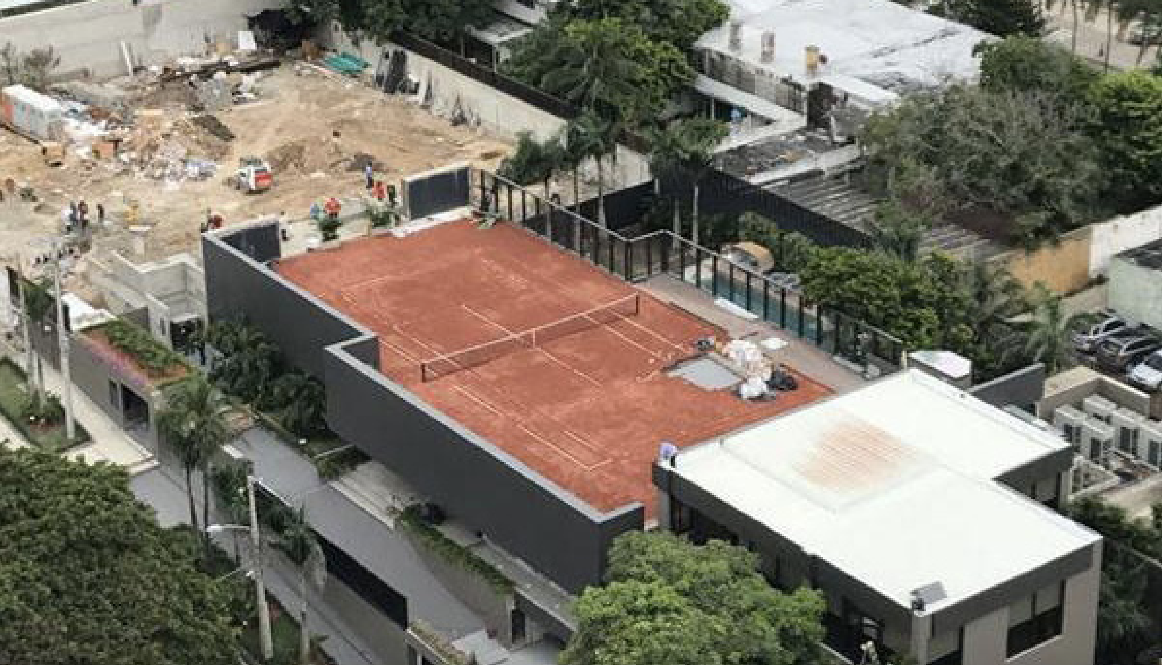
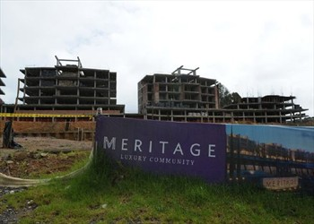
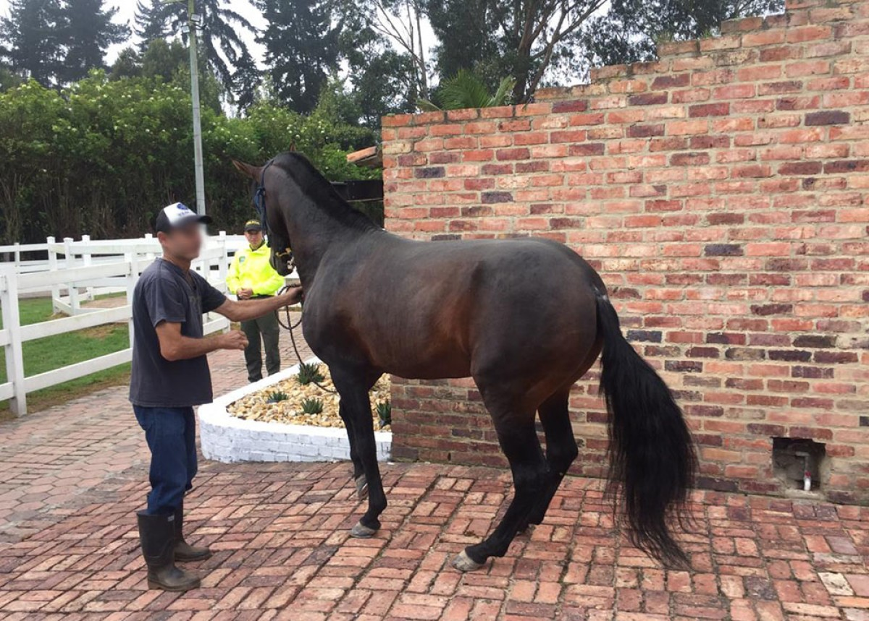


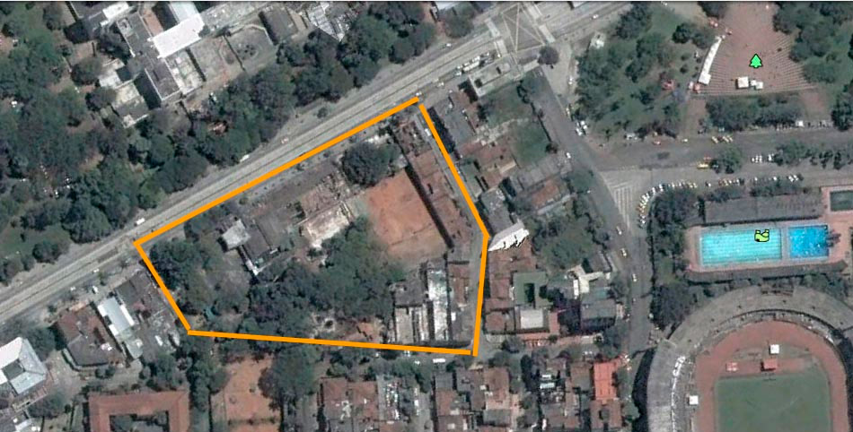
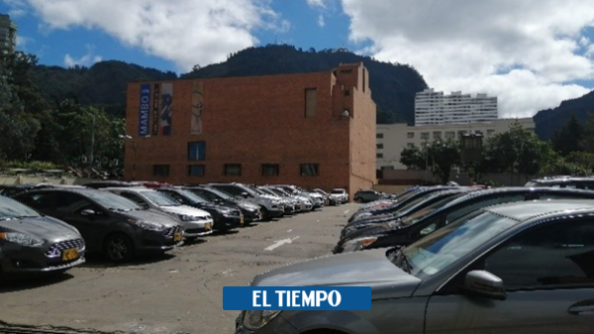


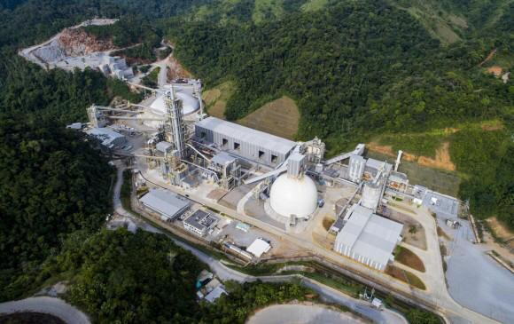
Inventario del FRISCO
Corte 31 julio de 2021
Séptima Comisión Intersectorial de Extinción de Dominio

Slide 8
Nueva Concepción de la Administración de
Bienes de Origen Ilícito
Presidencia

Slide 9
¿QUÉ ES LA SOCIEDAD DE ACTIVOS ESPECIALES?
Somos los administradores del FRISCO, por disposición de la Ley 1708 de 2014. Lo cual implica que somos los administradores de los activos (inmuebles, muebles y sociedades) sobre los que se ha declarado la figura de la extinción de dominio, o que están afectados por una medida cautelar dentro de un proceso de esta naturaleza.
Empresa de economía mixta, autorizada por la Ley, de naturaleza única, sometida al régimen del derecho privado y vinculada al Ministerio de Hacienda y Crédito Público.
Presidencia

Slide 10
SAE EN LA LUCHA INTEGRAL CONTRA EL CRIMEN ORGANIZADO
FRISCO: Fondo de Rehabilitación, Inversión Social y Lucha contra el Crimen Organizado
Fortalecer el sector justicia;
Inversión social;
Política de drogas;
Desarrollo rural;
Atención y reparación a víctimas de actividades ilícitas
OBJETIVOS
GENERACIÓN DE RECURSOS Y EMPLEO
PLATAFORMA PARA PROYECTOS CON IMPACTO SOCIAL
ACTOR RELEVANTE EN LA POLÍTICA CRIMINAL
Instrumento para la Reactivación Económica
Presidencia

Slide 11
Gobierno Corporativo de SAE
SAE
Subcomisión Financiera
Consejo Nacional Estupefacientes
Subcomisión Operativa
Subcomisión
Jurídica
Comisión Intersectorial ED
Comisión Verificadora
GAO
GDO
MIN. HACIENDA
ASAMBLEA DE ACCIONISTAS –
CISA - Fun. Corp. Financiera de Occidente
JUNTA DIRECTIVA
Comité Enajenación Temprana
FRISCO
FARC
?
Ley 1708 de 2014
Ley 1849 de 2017
DECRETO 1407 de 2017
LEY 1908 de 2018
Políticas, Estructura,
Directivos
Metodología
Administración
Presupuesto SAE y Balances.
Contratos
1000-SMLV
Rendición de Cuentas y Órgano de Consulta
Presidencia

Slide 12
¡Somos una
entidad por
procesos!
Presidencia

Slide 13
Definición Arquitectura
TOGAF se basa en cuatro dimensiones:
Arquitectura de Negocios (o de Procesos de Negocio), la cual define la estrategia de negocios, la gobernabilidad, la estructura y los procesos clave de la organización.
Arquitectura de Aplicaciones, la cual provee un plano (blueprint, en inglés) para cada uno de los sistemas de aplicación que se requiere implantar, las interacciones entre estos sistemas y sus relaciones con los procesos de negocio centrales de la organización.
Arquitectura de Datos, la cual describe la estructura de los datos físicos y lógicos de la organización , y los recursos de gestión de estos datos.
Arquitectura Tecnológica, la cual describe la estructura de hardware, software y redes requerida para dar soporte a la implantación de las aplicaciones principales, de misión crítica, de la organización.
Presidencia

Slide 14
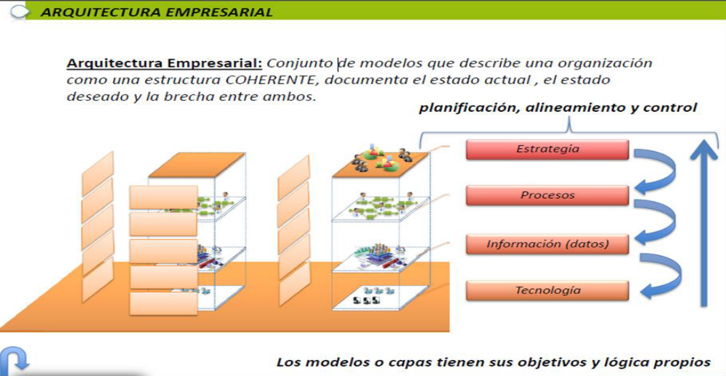
Definición Arquitectura
Activos con Transparencia
Presidencia

Slide 15
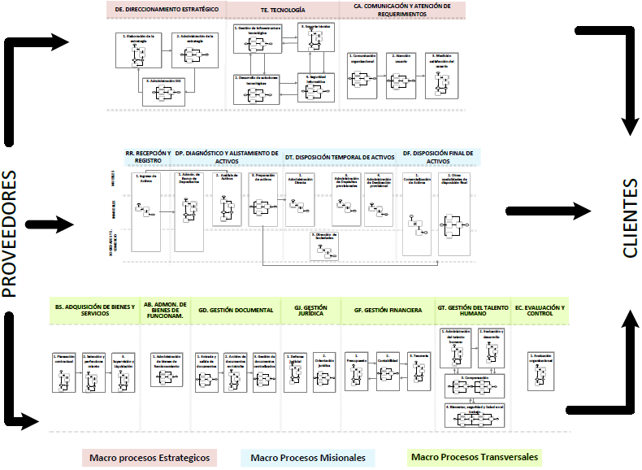
Arquitectura Empresarial - SAE
Presidencia

Slide 16
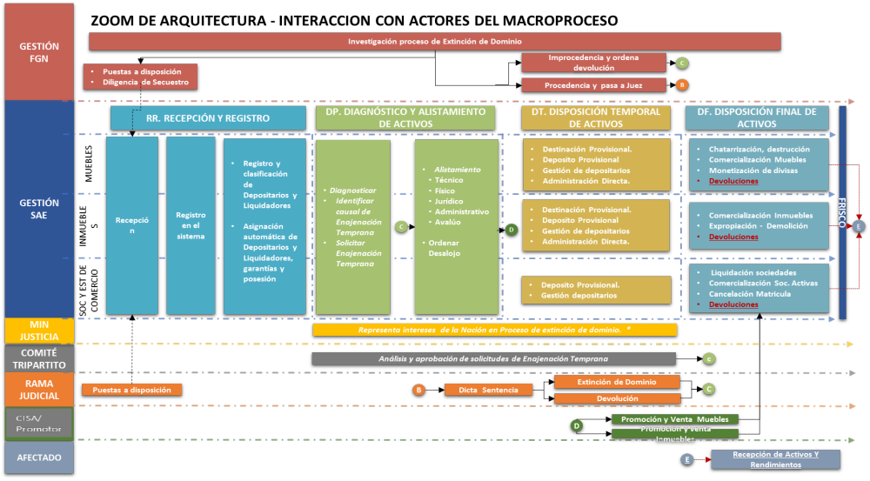
Propender por el saneamiento de la información, evitar reprocesos y coadyuvar en la correcta selección de depositarios.
Conocer el estado real del inventario, generar una correcta valoración y alistamiento del mismo y propender por la recuperación de los activos.
Tomar decisiones eficientes que determinen la mejor forma de disposición de los activos.
Garantizar que los bienes sean o continúen siendo rentables, productivos y generadores de empleo y evitar que su conservación y custodia genere erogaciones para el presupuesto público.
Generar recursos a través de la venta y disposición de los activos y dar cumplimiento a las ordenes judiciales.
Apoyar el proceso de paz a través de la destinación de predios rurales.

Slide 17
El depósito provisional figura estratégica en al administración de bienes
Presidencia

Slide 18
Deposito provisional mecanismo de administración por excelencia.
Requisitos
Se designa una persona natural o jurídica que reúna las condiciones de idoneidad para que administre, cuide, mantenga, custodie y procure que los activos continúen siendo, rentables, productivos y generadores de empleo.
Certificados de experiencia debidamente suscritos en los que se acredite mínimo dos (2) años de experiencia en la administración de inmuebles, en las que se evidencien las fechas de inicio y finalización de la actividad realizada.
Para el caso de las personas jurídicas, el aspirante deberá acreditar que en su planta de personal se encuentra como mínimo una persona que cuenta con inscripción vigente en el Registro Abierto de Avaladores – RAA. Solo se aceptarán certificaciones de experiencia expedidas por el mismo participante, cuando estén acompañadas de los contratos que demuestren la experiencia.
Estudio de seguridad sobre la confiabilidad de los documentos, reportes de antecedentes y anotaciones, centrales de riesgos nacionales e internaciones. Reportes adversos de la empresa como del representante legal y de los socios. La calificación financiera (SIFIN) de la empresa así como validación de proveedores y clientes.
Pagaré en blanco como garantía de seriedad.
Inmobiliaria: Sociedad o empresa que se dedica a construir, vender, alquilar y administrar viviendas.
Presidencia

Slide 19

Deposito provisional mecanismo de administración por excelencia.
Procedimiento
Metodología de Administración:
Obligaciones
Visitas
Diagnóstico Físico - Jurídico
Solicitud de ROM
Solicitud de Desalojos
Identificación y Pago de Pasivos
Elaborar Estimados de Renta
Suscribir Contratos de Arriendo
Suscribir Contratos de Transacción
Alistamiento Enajenación Temprana
Honorarios e Incentivos
  8% por productividad
  Estimados de Renta - 50% Canon
Gestiones de Desalojos - 1 Canon
Productividad en corto plazo – 50% Canon
Gestión Legalización – 50% Canon
Admón. de Bienes Improductivos – 100.000
Garantías
  Pagare en blanco con instrucciones
  Póliza de cumplimiento acorde a valores asegurables de cada activo.
Creación Registro de depositarios provisionales del FRISCO.
Proceso de Control al cumplimiento de Obligaciones.
Convocatorias Públicas
(Anuales o por Demanda)
Procesamiento de gestiones administrativas a través del sistema de información MATRIX.
Evaluación de depositarios a partir de acciones de gestión e indicadores de productividad. SCORING.
Remoción Depositarios
Aplicación de Garantías
Acciones Legales
Experiencia
C. Financiera
Estudios
de Seguridad
Cobertura
C. Organizacional
Asignación automática de activos
Recaudo Centralizado y Directo por parte de SAE
Control de contratos
Facturación
Recaudo
Gestiones de cartera
Resolución
(Notificación)
Póliza
(Aceptación)
Posesión
(Firmar Acta )
Pagos por Gestión
Entrega
(Programación Acta de entrega o
Entrega en diligencia de Secuestro)
Presidencia

Slide 20
La Enajenación Temprana de Bienes con medidas cautelares
Presidencia

Slide 21

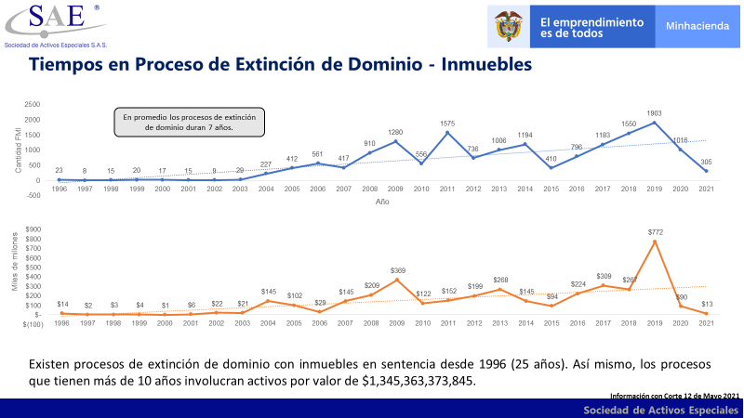
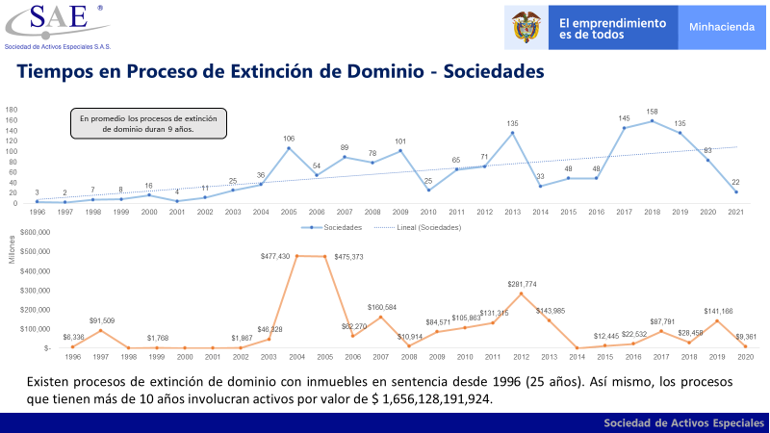
Tiempos Procesos de Extinción de Dominio
Fuente Oficina de Aseguramiento de la Información SAE
Existen procesos de extinción de dominio con inmuebles en sentencia desde 1996 (25 años). Así mismo, los procesos que tienen más de 10 años involucran activos por valor de $1,345,363,373,845.
Existen procesos de extinción de dominio con inmuebles en sentencia desde 1996 (25 años). Así mismo, los procesos que tienen más de 10 años involucran activos por valor de $ 1,656,128,191,924.
Séptima Comisión Intersectorial de Extinción de Dominio

Slide 22
¿Qué Riesgos Generan estos tiempos?
Importante volumen de bienes administrados
Altos Riesgos en la Administración
Pérdida del Valor de los Bienes
Baja Productividad de los Activos
Altos costos de administración para el Estado
Riesgo de Daño Antijurídico
Enajenación Temprana de los Bienes
Presidencia

Slide 23
CONCEPTOS DE LA
ENAJENACION TEMPRANA
La gestión de Enajenación Temprana incluye:
Comercialización de bienes muebles e inmuebles
Chatarrización
Destrucción
Monetización
Conformación de una Reserva Técnica.
Disposición de las productividades de bienes en proceso de Extinción de Dominio.
Presidencia

Slide 24
¿Cuándo Aplica la Enajenación
Temprana y que Permite?
L.1849/17
Análisis de costo beneficio frente a gastos e ingresos
Sea necesario u obligatorio, dada su naturaleza
Representen un peligro para el medioambiente.
Activos que amenacen Ruina, Deterioro Medio ambiental.
Comercialización de bienes
Chatarrización
Destrucción
Monetización
Disposición de las productividades.
Conformación de una Reserva Técnica del 30%.
Expropiación por Utilidad Publica o Servidumbre.
Ubicación o condiciones de seguridad que imposibiliten administración.
Muebles sujetos a registro, perecederos, de género y semovientes.
Previa Autorización Comité Tripartito
Presidencia

Slide 25
Estado Legal del Inventario del FRISCO
Fuente Oficina de Aseguramiento de la Información SAE Julio de 2021
3.304
Extintos
223
Extintos
833
Extintos
22.924
Inmuebles
1.733
Sociedades
5.405
Transporte
19.620
En proceso
1.510
En proceso
4.572
En proceso
86%
87%
85%
Inmuebles
Enajenados
Tempranamente
Sociedades
Enajenados
Tempranamente
Muebles
Enajenados
Tempranamente
$ 89.676
Reserva Técnica
$ 275,900
Reserva Técnica
$ 27.621
Reserva Técnica
Total Reserva Técnica $393.197
Séptima Comisión Intersectorial de Extinción de Dominio

Slide 26
Sentencia C-357/19
Declara Exequible la Enajenación Temprana
Demanda contra el artículo 24 de la Ley 1849 de 2017, que modificó el artículo 93 de la Ley 1708 de 2014. El actor considera que la enajenación temprana desconoce los derechos de propiedad y debido proceso, así como la regulación constitucional de la extinción de dominio, porque, a su juicio, la norma suprime la propiedad de esos bienes, sin que haya concluido el proceso con sentencia definitiva.
La medida seleccionada por el legislador es adecuada, por cuanto trasferir el derecho de dominio sobre los bienes objeto de medidas cautelares evita el desgaste de la administración y que ésta asuma cuantiosas erogaciones. Así mismo es necesaria, toda vez que es la alternativa menos lesiva para los derechos a la propiedad y al debido proceso que a la par garantiza el fin pretendido por la norma y protege los principios que éste entraña. El legislador probó ese medio a lo largo de 20 años y fue ajustando su alcance para aumentar su eficacia.
De igual forma, es una hipótesis normativa que fue avalada por la Corte Constitucional en la Sentencia C-539 de 1997. A su vez, la ley implementó medidas para reducir el nivel de interferencia que padecen los derechos a la propiedad y al debido proceso, a saber:
La autorización judicial indirecta de la enajenación, representada en las medidas cautelares, que tienen un control integral por parte del juez de extinción de dominio;
La existencia de causales legales de activación de la medida de venta anticipada, hipótesis que son de interpretación restrictiva y de aplicación rigurosa;
La enajenación se encuentra sujeta a la autorización de un Comité conformado por un representante de la Presidencia de la República, un representante del Ministerio de Hacienda y Crédito Público y un representante del Ministerio de Justicia y del Derecho y la Sociedad de Activos Especiales SAS, el cual fundamenta su decisión en un concepto técnico de costo-beneficio; y
La compensación por enajenar de manera temprana los bienes antes de la sentencia.
La enajenación temprana tampoco desconoce la presunción de inocencia y la naturaleza de la acción de la extinción de dominio, en razón de que no implica declarar ilegitimo el título. En realidad es una forma de administrar los bienes sujetos a medidas cautelares que tiene en cuenta el derecho de propiedad, al reconocer una compensación, porque el interesado no fue derrotado en el juicio. Se trata una medida proporcional y razonable que tiene en cuenta los principios en juego.
Presidencia

Slide 27
Venta
Masiva de
Bienes
Presidencia

Slide 28
Proyección de valor disponible para venta vs Proyección Ventas
Las Cifras de Valor Disponible son Constantes
Las Cifras de Venta son Acumuladas
Información con Corte 30 de Agosto de 2018
Cifras en miles de millones de pesos
Presidencia

Slide 29
¿POR QUÉ LA VENTA MASIVA DE INMUEBLES?
Proceso De Venta Masiva, Ahorraría Gastos de $ 447.355 millones de Pesos.
Generaría Ingresos de $1.3 billones de Pesos
Transferencia de 800 mil millones
Información con Corte 30 de Agosto de 2018
Cifras en miles de millones de pesos
Presidencia

Slide 30








Generalidades de la venta masiva
Venta masiva de Activos
Implementación
Contrataciones
Aspectos Financieros
Convenios
Estructurador
Auditoria de avalúos
Investigación y pago de pasivos.
Transparencia Internacional
Formalización de la venta
Venta de $ 1,3 billones – 5204 activos
Ahorros estado : $ 450.000 millones
Ingresos estado : $800.000 millones
Cooperación US 3,5 millones / 21 de Junio 2019
Aspectos Jurídicos
Acompañamiento
Modelo econométrico por valor de activos . Ley 1955/19 art.72
Determinación de precio mínimo descuento. Ley 1943/18 art.116
Acto administrativo de transferencia masiva. Ley 1955/19 art 72
Saneamiento automático. Ley 1955 / 19
Ley 2063 de 2020 ( presupuesto)
Precio mínimo . Costo beneficio
Esquema de trabajo
Presidencia

Slide 31






Fases de la venta masiva de Inmuebles
0
1
2
3
FASE
PRELIMINAR
ALISTAMIENTO INMUEBLES
ESTRUCTURACIÓN VENTA
TRASPASO INMUEBLES
Estudio legal, técnico y económico para identificar las diferentes variables para la venta masiva de inmuebles.
Elaboración de pliegos de contratación de las empresas de apoyo en las tres fases.
Revisión de certificados de tradición y libertad y entrega de ficha jurídica.
Avalúos comerciales.
Panel de expertos.
Investigación y pago de pasivos.
Definición del paquete y del precio de venta mínimo de los inmuebles.
Promoción del paquete a nivel nacional e internacional
Entrega de cuaderno de venta y constitución del cuarto de datos.
Subasta de los inmuebles
Entrega y cargue de Certificado de Tradición y Libertad con venta inscrita.
Empresa Internacional de Transparencia Skoll - Serna
Capacitación y transferencia de conocimiento.
Presidencia

Slide 32
Productividad Social
y Desarrollo Territorial
Presidencia

Slide 33

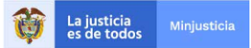

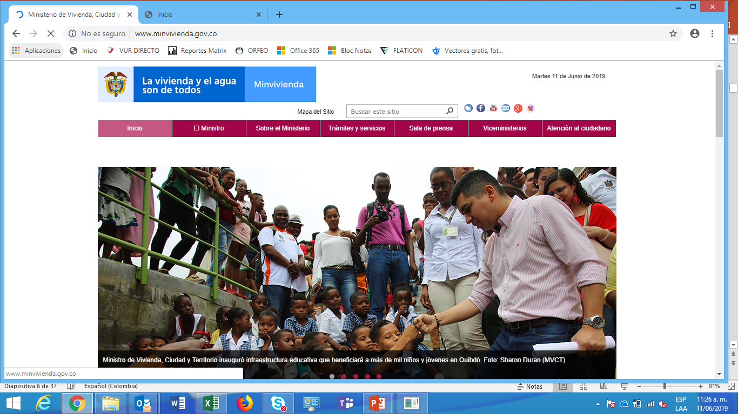

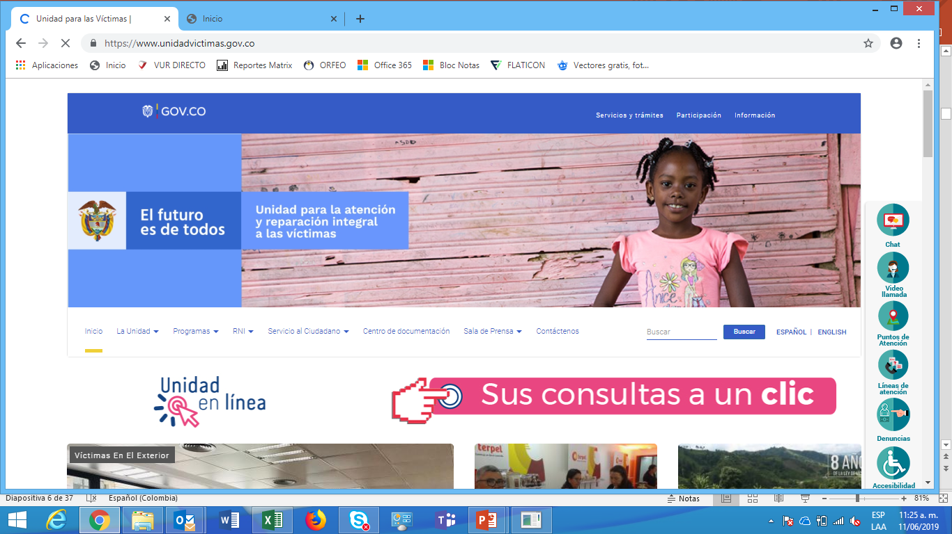



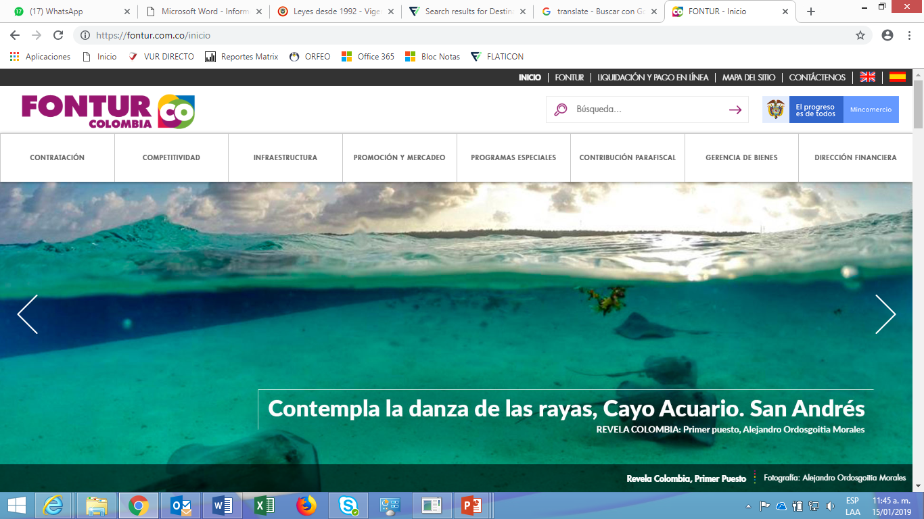
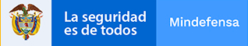
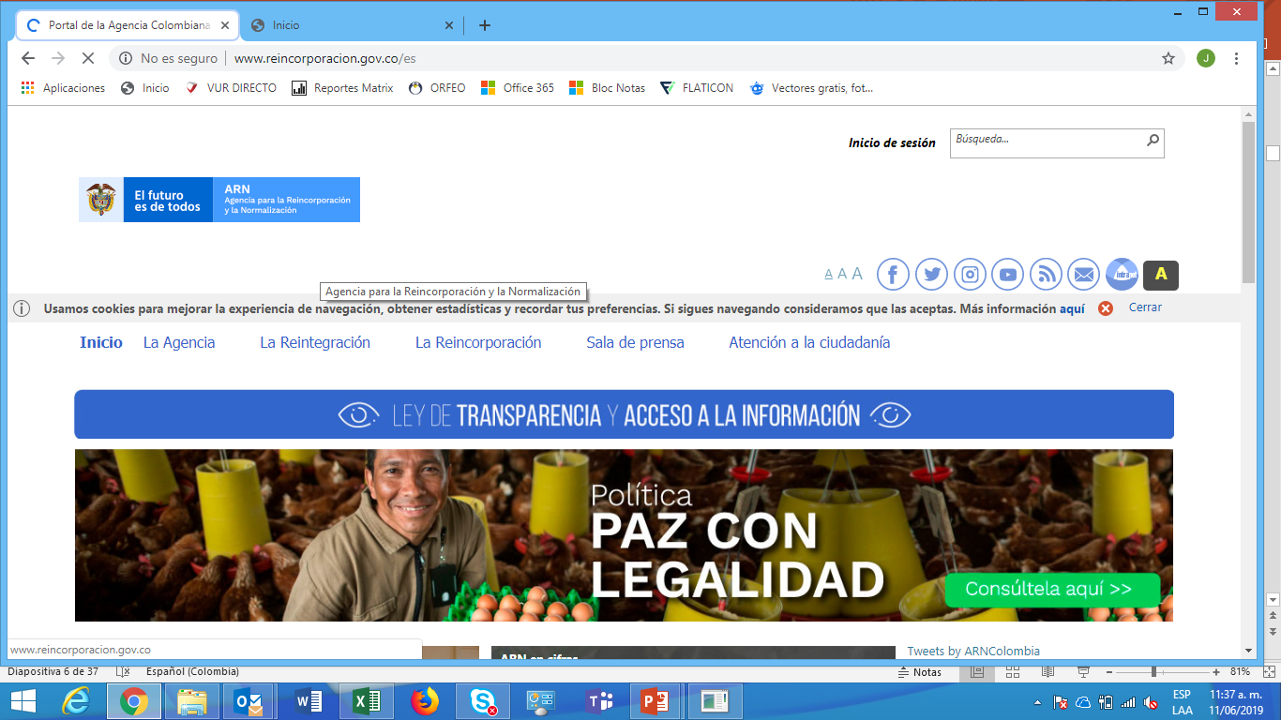
Destinación de Bienes y Recursos
Art. 91 L.1708/18 – Modificado Art. 22 de L.1849/18
1
2
3
4
PAGO DE
PASIVOS DEL FRISCO
FUNCIONAMIENTO DEL ADMINISTRADOR
(9) DESTINACIONES PREVISTAS
EN LEYES ESPECIFICAS
EL SALDO A LOS
PORCENTAJES
L.1753/15
L.30/86
25%
FRISCO
RAMA
JUDICIAL
25%
L.1849/17 Art.91 (PAZ)
L.1537/12 Art. 41 y 43
JUSTICIA PREMIAL
40%
L.1448/11 Art.177
L.1708/14 Art.120
POLICIA
NACIONAL
10%
Dto. Ley 902/17
L.1336/09
L.1708/14 Art.91
(2) DESTINACIONES PREVISTAS
EN LA LEY DEL PLAN DE DESARROLLO
L.1955/19 Art.282
L.1955/19 Art.283
Presidencia

Slide 34
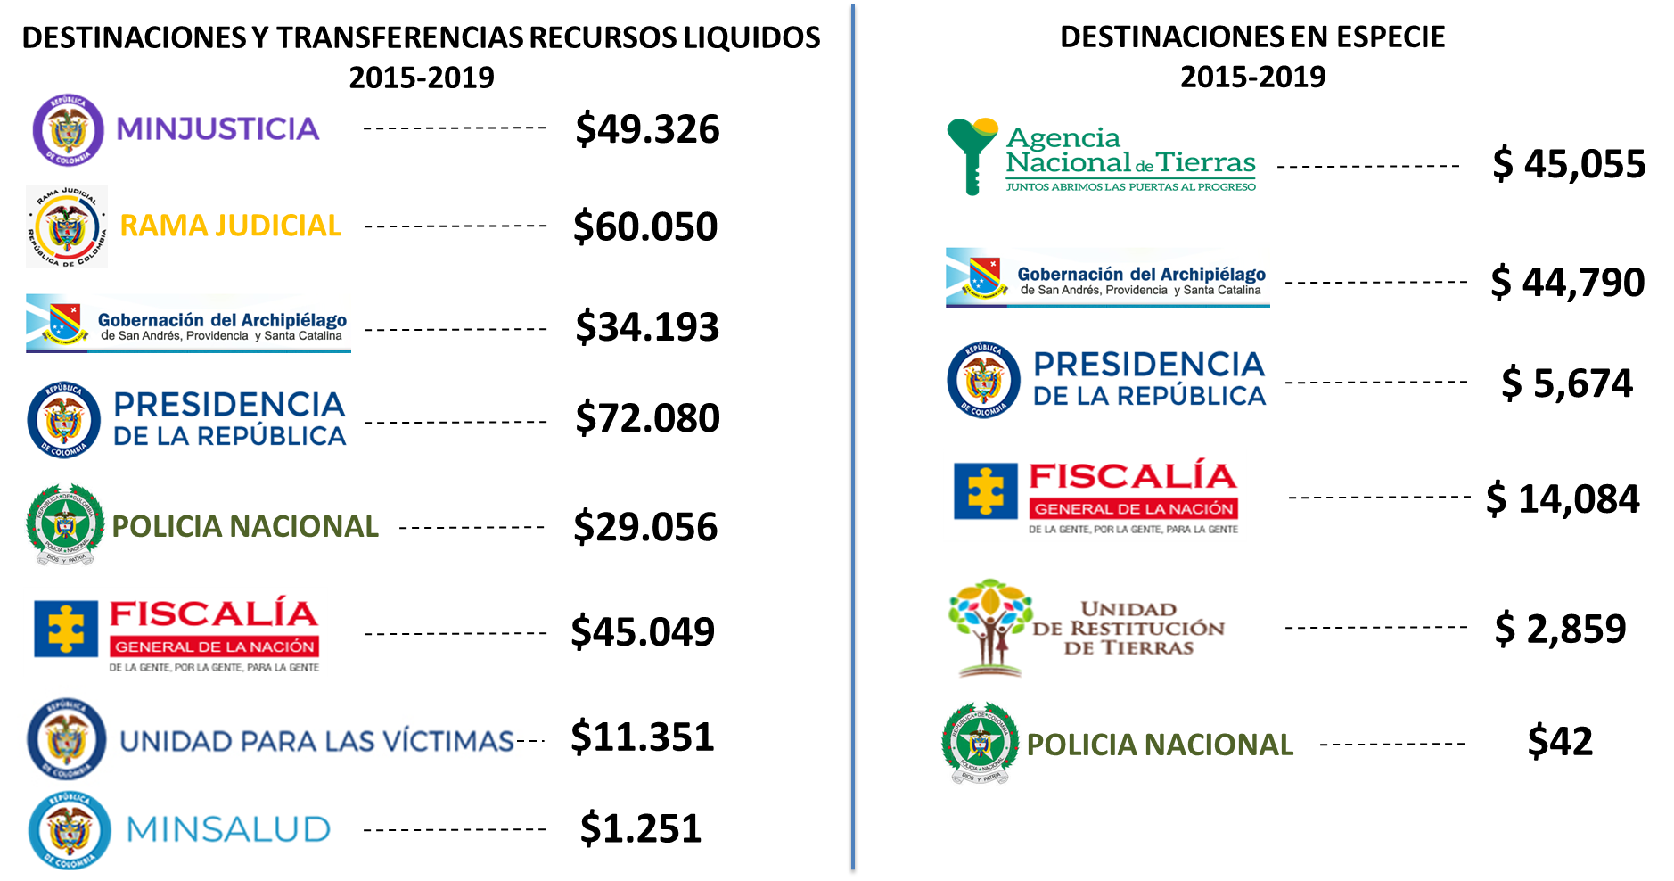
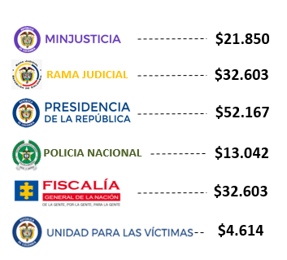
Transferencias Realizadas
2015 - 2019
TRANSFERENCIA RECURSOS LÍQUIDOS
2019
$156.879
$112.504
$302.356
%52
Cifras en Millones de Pesos
Presidencia

Slide 35





Transferencia
2020
$232.785.384.595
$ 84.688.829.496,00
POLÍTICA ANTIDROGAS
$ 20.237.000.000
POLICÍA NACIONAL
$ 21.173.457.374,00
$ 52.931.143.435,00
$ 823.810.855
RAMA JUDICIAL
$ 52.931.143.435,00
Se omiten descuentos realizados a Gobierno Nacional ($135.000.000) y a Policía Nacional ($7.695.839.513) que se aplican sobre los valores aquí expuestos
Presidencia

Slide 36
Transferencia
Ministerio de Justicia - 2021
Recuperación integral de los territorios afectados por distribución Y comercialización de drogas ilícitas
Reducción del consumo de sustancias psicoactivas
Programas de inclusión social
$24.000’000.000
Generación de conocimiento, seguimiento y evaluación de la política de drogas de Colombia
Prevención frente al consumo de sustancias psicoactivas
Reducción de la disponibilidad de drogas de síntesis y nuevas sustancias psicoactivas
Presidencia

Slide 37
Otras Transferencia
2021
DAPRE
$5.565.957.743
Policía Antinarcóticos
$27.363.000.000
$34.438’957.743
Ministerio del Interior
Procesos Consultivos
$1.510.000.000
Presidencia

Slide 38
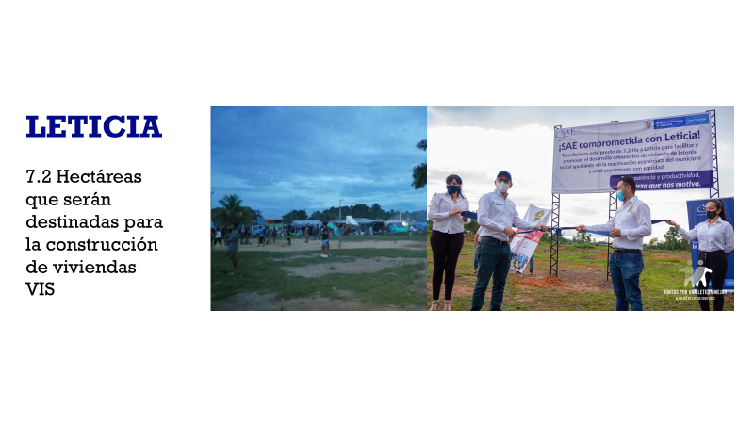
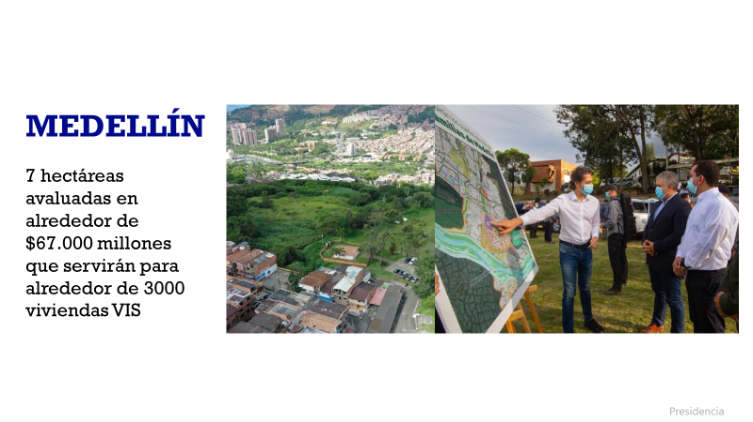
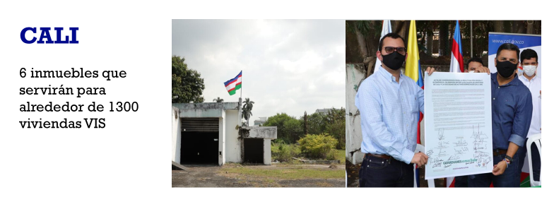
1. TRANSFERENCIA DE
PREDIOS PARA VIS
Artículo 41 Ley 1537 de 2012
Presidencia

Slide 39
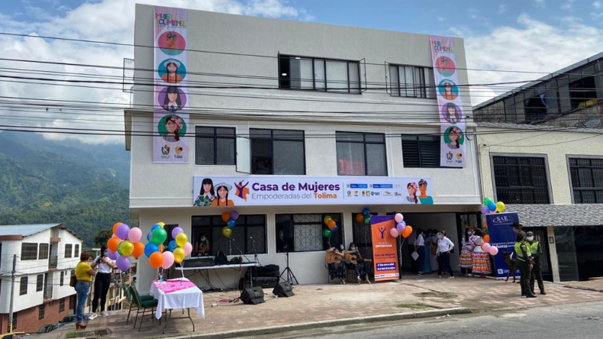

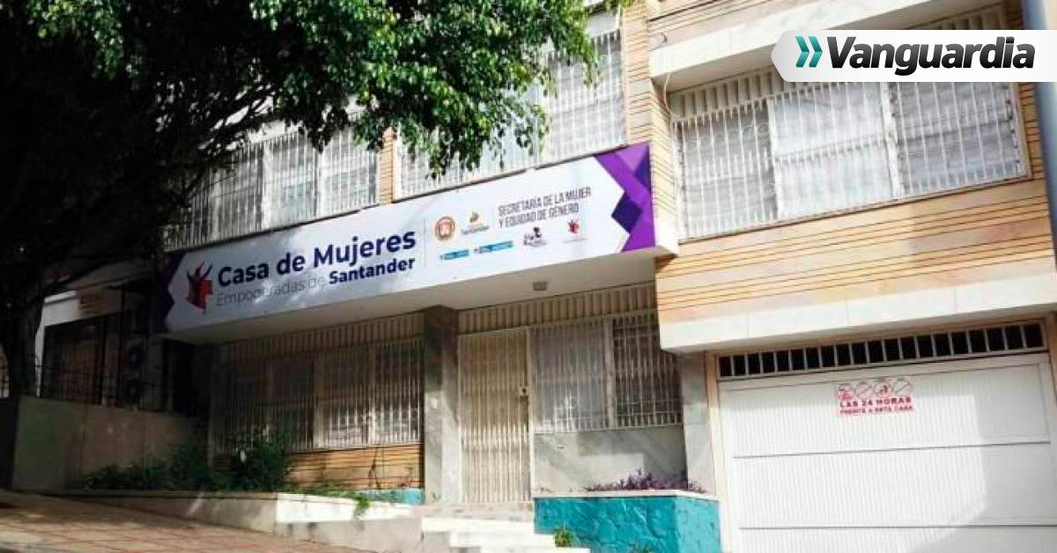
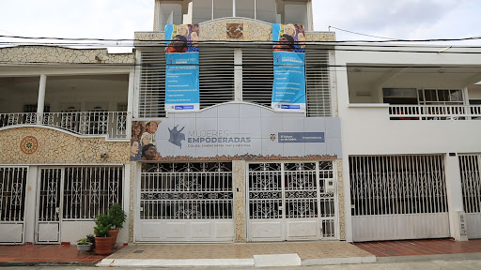
2. DESTINACIÓN PROVISIONAL
Artículo 92 # 3 Ley 1708 de 2014
CASA DE LA MUJER
EMPODERADA
Bajo el liderazgo de la Vicepresidencia de la República, se han destinado alrededor de 10 inmuebles para el empoderamiento, autonomía económica y protección de los derechos de las mujeres en el país
Presidencia

Slide 40
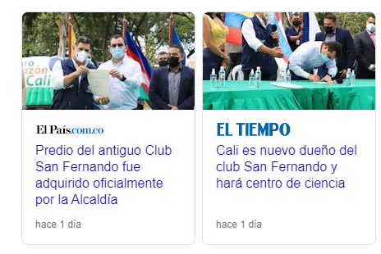
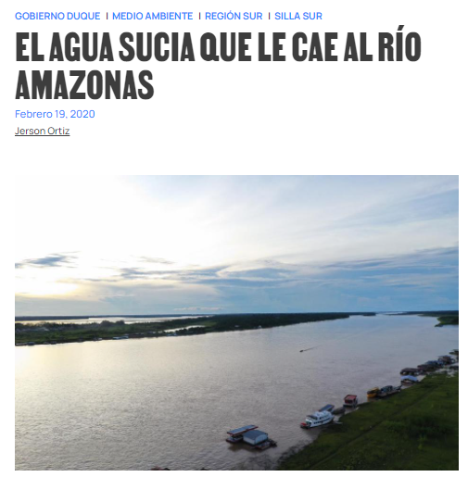
3. CRUCE DE CUENTAS Y PAGO CON VIGENCIAS FUTURAS
Artículo 125 Ley 2063 de 2020
CRUCE DE CUENTAS
Transferencia de un inmueble como dación en pago de obligaciones pendientes de pago del FRISCO por concepto de impuestos, valorización, inversiones, mejoras u otros.
PAGO CON VIGENCIAS FUTURAS
Un porcentaje o la totalidad del valor comercial de los inmuebles objeto de interés puede pagarse a varias anualidades, previa autorización de vigencias futuras.
Presidencia

Slide 41
4. CONSTITUCIÓN DE MECANISMOS FIDUCIARIOS
Artículo 125 # 2 Ley 2063 de 2020
Implica la transferencia del dominio del inmueble a un negocio fiduciario para el desarrollo de programas o proyectos con contenido social sobre la base de los inmuebles del FRISCO susceptibles de venta
Debe existir viabilidad técnica, jurídica y financiera del proyecto a cargo de la Secretaría de Planeación del ente territorial.
Presidencia

Slide 42
5. DESCUENTOS PARA COMPRAS
ENTIDADES TERRITORIALES
Metodología de Administración SAE
ALIVIOS EN FAVOR DE ENTIDADES TERRITORIALES
Política de descuento en favor de entidades territoriales sobre la base de los pasivos adeudados y su proyección en el futuro, conforme a la posible absorción de venta del inmueble.
Avalúo comercial – [ GA Gastos administrativos del inmueble * N tiempo de absorción de venta de la tipología del activo + CO Costos operativos relacionados con los inmuebles + IP Pasivos adeudados + IF pasivos proyectados
FÓRMULA DESCUENTO
(1 + i impuestos ) ^ (N tiempo de absorción de venta de la tipología del activo)
Presidencia

Slide 43
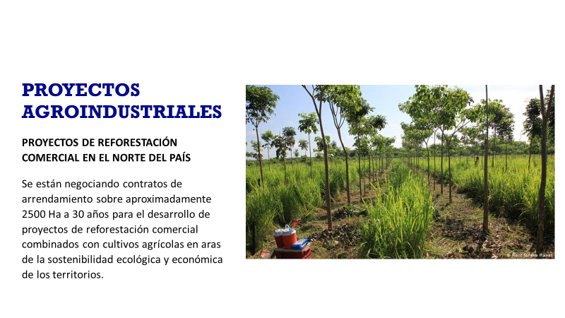


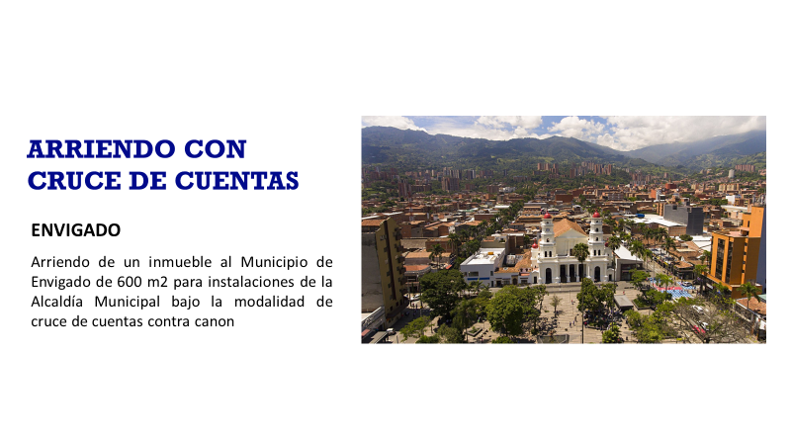
6. ARRIENDOS Y COMPRA CON FINES DE REACTIVACIÓN ECONÓMICA
Metodología de Administración SAE
Presidencia

Slide 44
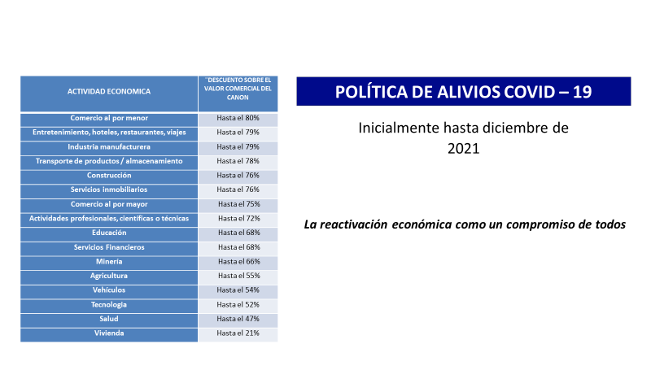
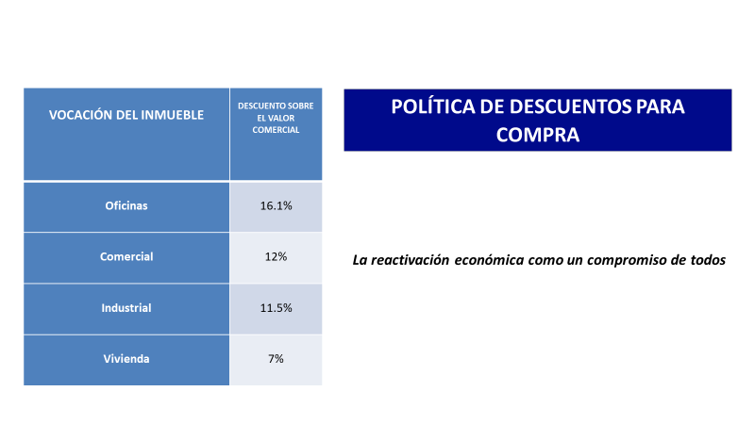
6. ARRIENDOS Y COMPRA CON FINES DE REACTIVACIÓN ECONÓMICA
Metodología de Administración SAE
Presidencia

Slide 45
Administración de Sociedades con enfoque Corporativo
Presidencia

Slide 46
3132 Empleos directos
706 contratistas
SOCIEDADES
ADMON.
$1,179,750,409,252 Ingresos operacionales
$158,296,132,494 Utilidades
VENTA
Fortalecimiento y desarrollo de gobierno corporativo; auditoría; bancas de valoración; bancas de estructuración, etc.
Avaluadas en
$3.2 Billones
Presidencia

Slide 47

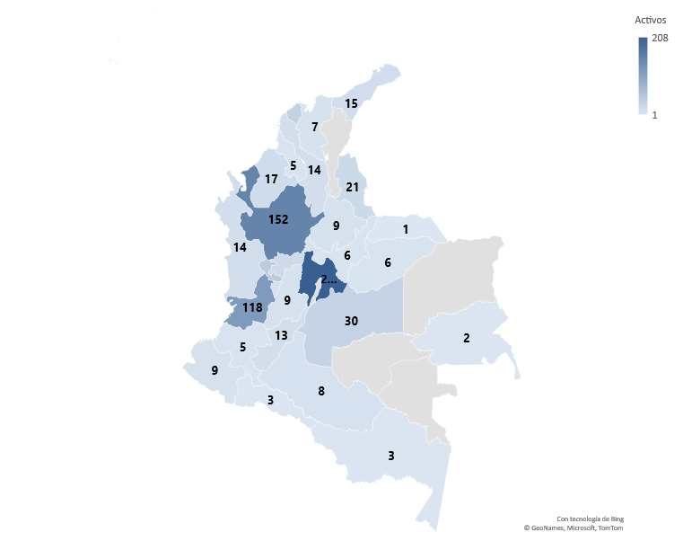
Sociedades Activas
Departamento | Activos
Cundinamarca | 208
Antioquia | 152
Valle Del Cauca | 118
Risaralda | 41
Atlántico | 31
Meta | 30
Norte De Santander | 21
Caldas | 19
Cordoba | 17
Cesar, La Guajira | 15 c/u
Bolívar, Choco | 14 c/u
Huila | 13
San Andres y Providencia | 12
Nariño, Tolima, Santander | 9 c/u
Caquetá | 8
Quindío, Magdalena | 7 c/u
Boyacá, Casanare | 6 c/u
Sucre, Cauca | 5 c/u
Putumayo, Amazonas | 3 c/u
Guainía | 2
Arauca | 1
No tenemos sociedades en Vichada, Guaviare y Vaupés
Vicepresidencia de Sociedades

Slide 48
Sectores de la industria
Sociedades
∑ Valor Patrimonial
$ 2,805,933,648,420
Comercio al por mayor y al por menor | 104
Actividades inmobiliarias | 82
Agricultura, ganadería, caza, silvicultura y pesca | 66
Alojamiento y servicios de comida | 44
Transporte y almacenamiento | 30
Industrias manufactureras | 28
Construcción | 27
Actividades profesionales, científicas y técnicas | 16
Otras actividades de servicios | 14
Actividades de servicios administrativos y de apoyo | 12
Actividades financieras y de seguros | 6
Actividades artísticas, de entretenimiento y recreación | 5
Distribución de agua; actividades de san. Ambiental | 4
Explotación de minas y canteras | 4
Educación | 3
Actividades de atención de la salud humana y de asistencia social | 3
Información y comunicaciones | 2
*Información financiera reportada con corte a diciembre 2020
Vicepresidencia de Sociedades

Slide 49
Sociedades Representativas
∑ Valor
Ingresos operacionales
$2,224,528,815,261
CI MEPRECOL SA
Ingresos operacionales: $ 737,116,721,804
PROCESO GANADERAS
Ingresos operacionales: $ 19,636,758,517
1
2
3
4
5
6
7
8
9
10
PROCESO LA REBAJA
Ingresos operacionales: $ 698,953,195,519
PROCESO GRAJALES
Ingresos operacionales: $ 21,821,174,823
TOP
10
TRIPLE A
Ingresos operacionales: $ 501,764,415,752
PROCESO CONCYPA
Ingresos operacionales: $ 29,328,135,920
CONSUMAX DE URABA SAS
Ingresos operacionales: $ 80,589,918,081
CARNES Y DERIVADOS DE OCCIDENTE S A
Ingresos operacionales: $ 30,218,061,000
PROCESO GUTIERREZ
Ingresos operacionales: $ 58,339,053,000
C.I RECYCLABLES SAS
Ingresos operacionales: $ 46,761,380,845
Gerencia de Sociedades Activas

Slide 50

Análisis Financiero
Ingresos operacionales
Grupo A:
GRUPO LA REBAJA
CI MEPRECOL SA
TRIPLE A
CONSUMAX DE URABA SAS
C.I. RECYCLABLES SAS
PROCESO GUTIERREZ
CARNES Y DERIVADOS DE OCCIDENTE S.A.
GRUPO GRAJALES
GRUPO CONCYPA
PROCESO GANADERO "ÑEÑE"
GRUPO ESTACIONES DE SERVICIO
PROCESO BELLANITA
CECEP
INVERSIONES LOPEZ CADAVID
Ingresos Operacionales
Clasificación | No. activos | % activos | Ingresos op | % Ingresos op | Real sociedades
Grupo A > 10.000 millones | 14 | 52% | $3,451,759,141,578 | 99% | 62 sociedades
Grupo B entre 9.999 y 5.000 millones | 4 | 15% | $25,842,943,627 | 1% | 4 sociedades
Grupo C entre 4.999 y 2.000 millones | 9 | 33% | $25,950,924,723 | 1% | 14 sociedades
 | 27 | 18% | $3,503,553,009,929 | 99% | 83 sociedades
 | *122 sociedades con ingresos menores a 2.000 millones
Total | 149 | $3,532,570,919,711
Grupo B:
VASELINAS INDUSTRIALES DE COLOMBIA SA
PSTC PRODUCTOS Y SELLANTES TECNICOS DE COLOMBIA S.A.
SOCIEDAD AERONAUTICA DE SANTANDER SA
DEPOSITO BRISAS DEL CAGUAN
Grupo C:
INVERAUTOS SAS
INVERSIONES RODRIGUEZ FUENTES LTDA
COMERCIALIZADORA DE BELLEZA SAS
SERVITURISMO SAS
GRUPO FARMACOOP
G.H.T AMBAR SA
TV IDEAS SAS
PROMINERAL SA
CONTI CONSTRUCCION & INGENIERIA SAS
Información financiera reportada con corte a diciembre 2020
Vicepresidencia de Sociedades

Slide 51
Gobierno Corporativo
Políticas financieras y contables (NIIF) usadas por SAE desde 2016.
Diagnóstico del universo de sociedades y establecimientos administrados.
Determinación de Política común de Gobierno Corporativo.
Entrega de Manuales y Herramientas de implementación de Gobierno Corporativo.
Presentación y Capacitaciones para implementación.
La firma Posse Herrera Ruiz realizó el análisis de:
MANUAL DE GOBIERNO CORPORATIVO
Formulación de estrategias para su aplicación
Estado:
Gerencia de Sociedades Activas

Slide 52
Temas en proceso
Gerentes Técnicos
Mesas sectoriales
Cuotas de administración
Tableros de control
A través de ejercicios de HeadHunters se están consiguiendo hojas de vida para asignar personas idóneas en sociedades con vocación exclusiva
(EDS, Hoteles, Minas, Agrícolas)
Concepto y estructuración por parte de la firma Beltran Pardo
Se está adelantando la implementación en las sociedades más representativas con el apoyo de la firma G&P
Gerencia de Sociedades Activas

Slide 53
Nuevos Negocios
y retos
Presidencia

Slide 54
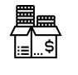
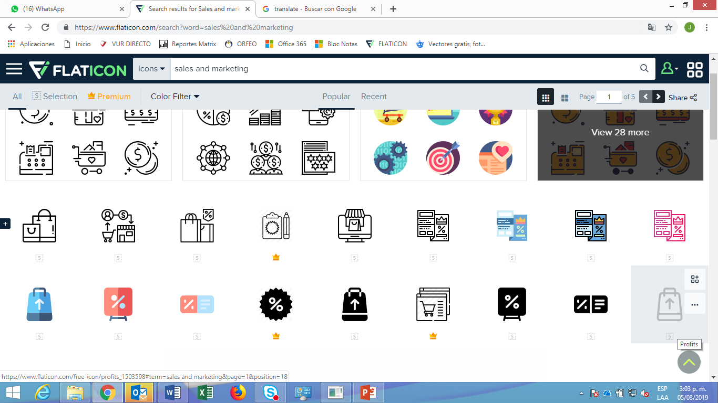
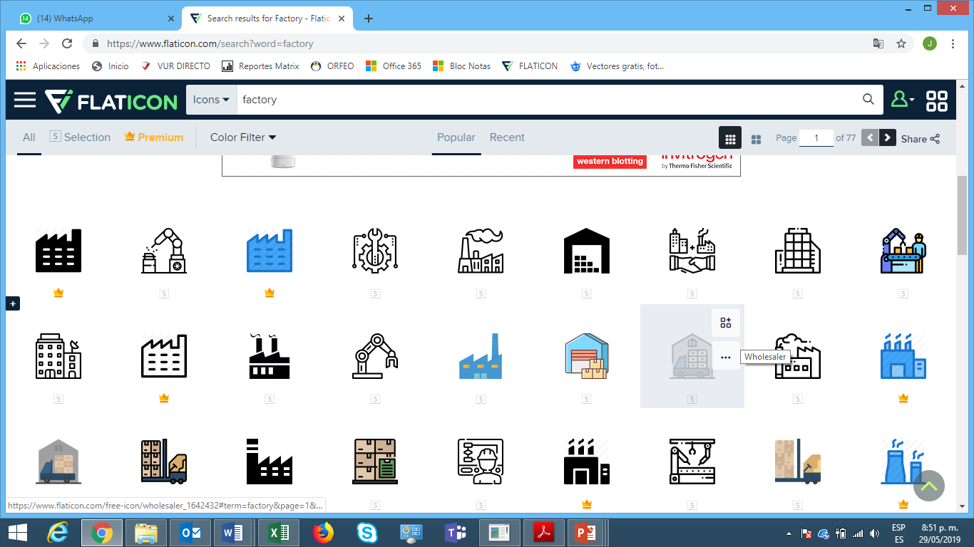
Consolidando un Modelo de Administración y Generación de Recursos 2019-2022
Mini Venta Masiva de Bienes paquetes mínimo 10 inmuebles
11,168 Inmuebles Valorados en 1.1 billones catastralmente
Venta de Bienes Directa a entidades públicas.
ESP – activos declarados de utilidad pública. 700.000 millones
Venta de Sociedades y Activos Sociales
284 Sociedades valoradas en 2.7 billones – valores patrimoniales
SAE como fuente de
Recursos de productividad y rentabilidad para la
financiación y desarrollo de políticas públicas
Enajenación
Temprana
Patrimonios Autónomos y Gestión proyectos Inmobiliarios
Lagos de Altamira - 80 millones de dólares - Universal
SAE como motor de reactivación económica y transformación social – destinaciones en especie de más de $ 200.000 mil mill.
$ 1B Anuales
MODERNIZACIÓN DE LA GESTIÓN Y ADMINISTRACIÓN DE ACTIVOS DE EXTINCIÓN DE DOMINIO
Séptima Comisión Intersectorial de Extinción de Dominio

Slide 55
GRACIAS

